Slide 1
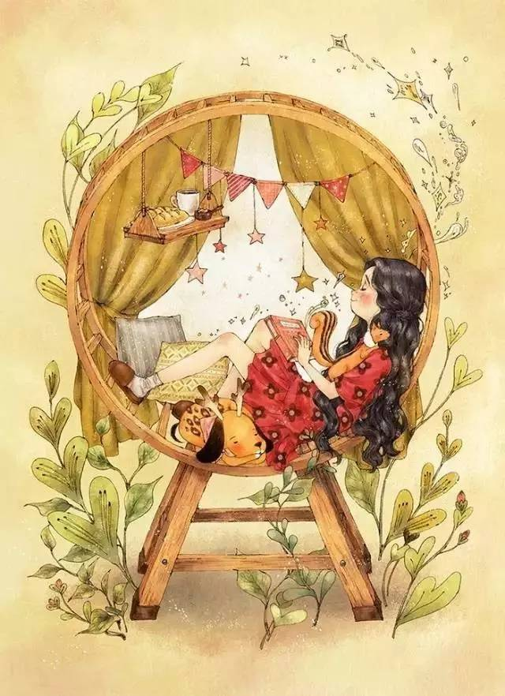

AEM WEEKEND SHARING
AEM周末分享
第 248 期
2017，
遇见未知的自己

Slide 2
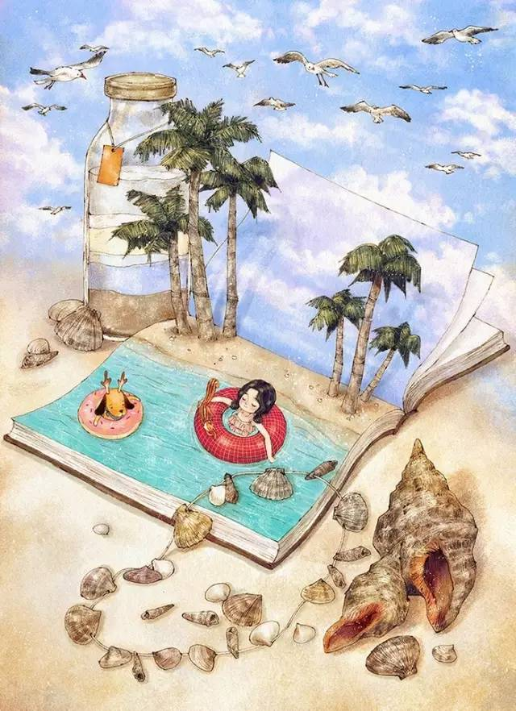
AEM WEEKEND SHARING
内心独立的人，懂得照顾好自己，在事情处理妥帖后能尽情享受生活，不常倾诉自己的苦难，因内心强大而生出一种体恤式的温柔，不被廉价的言论和情感煽动，坚持自己的判断不后悔，愿你成为这样的人。

Slide 3
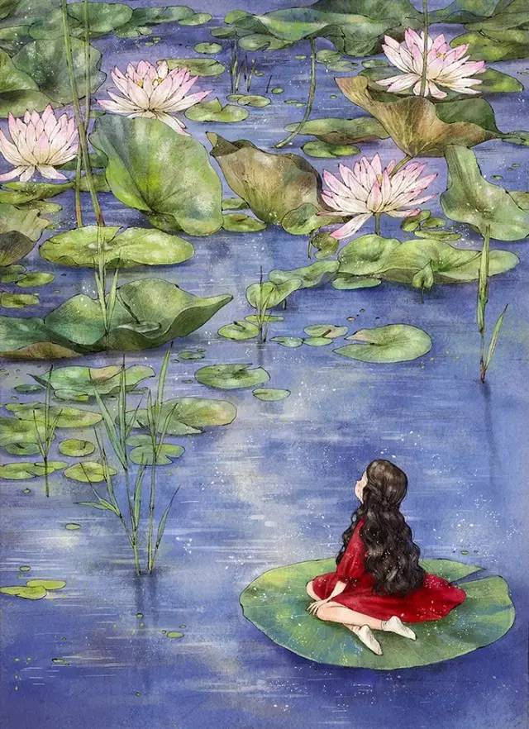
AEM WEEKEND SHARING
不必太纠结于当下，也不必太忧虑未来，当你经历过一些事情的时候，眼前的风景已经和从前不一样了。

Slide 4
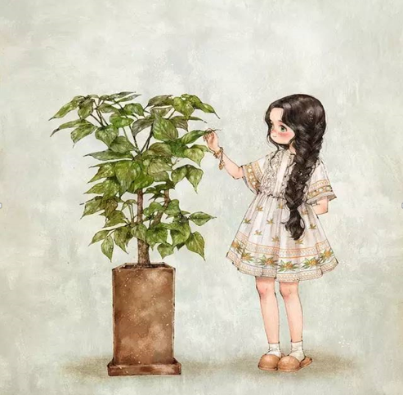
AEM WEEKEND SHARING
后来才明白，长大的意义，在于你可以试着理解原来不理解的事，尝试原谅你以前从不曾接受的人，在难过和委屈面前，还依旧可以保持乐观的态度，与独立的人格和勇敢善良的心。

Slide 5
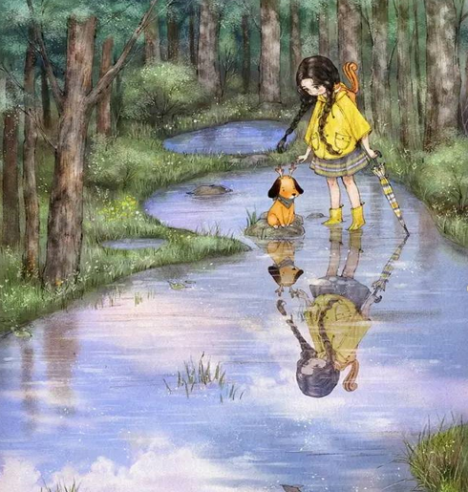
AEM WEEKEND SHARING
过去了就让它过去吧，无论你过去是否过得开心，明天总会是崭新的，即使看不到未来，即使看不到希望，也依然相信自己。
人生苦短，不必遗憾，若是美好，叫做精彩，若是糟糕，叫做经历，忘却一切烦恼，开心度过每一天。

Slide 6
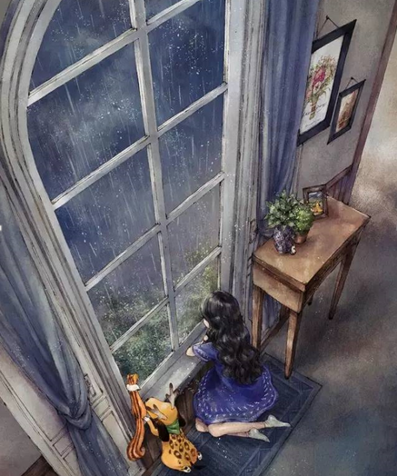
AEM WEEKEND SHARING
如果难过，就努力抬头望天空吧，望着望着就忘记了痛苦，它那么大，一定可以包容你的所有委屈。
谁都有个情绪低落的时候，对别人生气1分钟，就失去了自己人生中60秒的快乐。好好对自己，没必要让不开心的事情影响自己的心情，我们要学着没心没肺，对什么事都渐渐的看淡。

Slide 7

AEM WEEKEND SHARING
你是否和我一样，有时候会想，如果过去的人生的某个环节发生一点点变化，现在的自己是否会是另外一个模样。
如果有一天， 让你心动的再也感动不了你，让你愤怒的再也激怒不了你，让你悲伤的再也不能让你流泪，你便知道这时光，这生活给了你什么，你为了成长，付出了什么。

Slide 8

AEM WEEKEND SHARING
如果你选择了放弃，就不要抱怨，因为世界是平等的，每个人都要通过自己的努力去决定生活的样子，没人扶你的时候，自己要站直，路还长，背影要美。
老天不给你困难，你又如何变得更加坚强，老天不给你失败，你又如何珍惜来之不易的成功，老天不给你孤独，你又如何懂得追求幸福，老天对我们每个人都是公平的，有人让你哭了，那么就一定会有人让你笑。

Slide 9
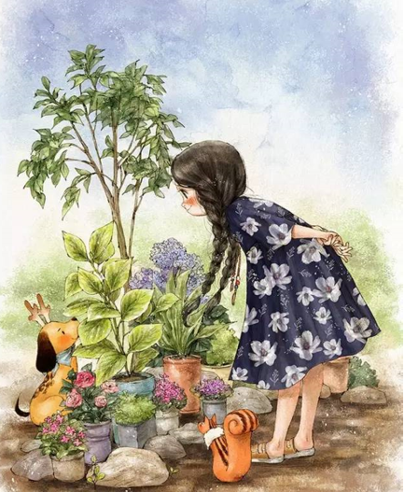
AEM WEEKEND SHARING
所谓成熟就是，你要习惯任何人的忽冷忽热，也要看淡任何人的渐行渐远。
为了未来美一点，现在必须苦一点 ，努力，不是为了要感动谁，也不是要做给哪个人看，而是要让自己随时有能力跳出自己厌恶的圈子，并拥有选择的权利，用自己喜欢的方式过一生。

Slide 10
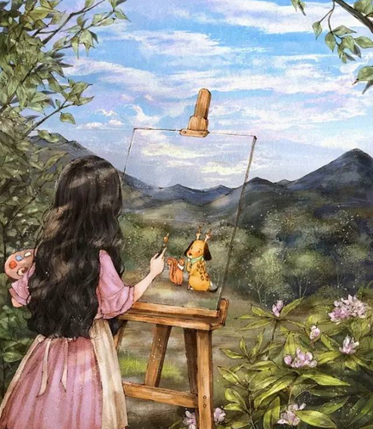
AEM WEEKEND SHARING
时间不仅让你看透别人，也让你认清自己。很多时候，就是在跌跌拌拌中，我们学会了生活。
美好的日子给你带来快乐，阴暗的日子给你带来经验，不要对生命中的任何一天怀有遗憾 。

Slide 11
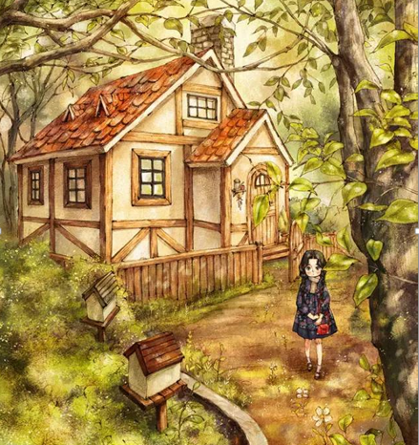
AEM WEEKEND SHARING
想成为更好的自己，就去见识更大的世界，认识更多奇妙的人，汲取更广泛的知识。你不需要别人过多的称赞，因为你自己知道自己有多好。内心的强大，永远胜过外表的浮华。
人生是一场自我完善的修行，所有的经历，无论悲喜，都为塑造更完美的自己，待那时，即使青春不再，年华已逝，也终究会遇见最美的自己。

Slide 12
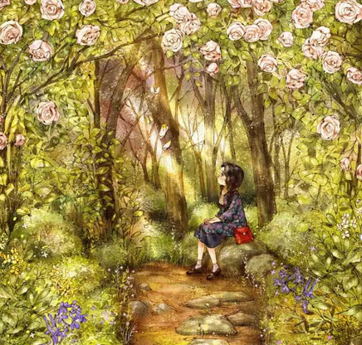
AEM WEEKEND SHARING
闭上眼睛，安静内心告诉自己。别人想什么，我们控制不了，别人做什么，我们也强求不了。唯一可以做的，就是尽心尽力做好自己的事，走自己的路，按自己的原则，好好生活。即使有人亏待了你，时间也不会亏待你，人生更加不会亏待你。
做个稳妥的人，不要高估两年内的自己，也不要低估十年后的自己。

Slide 13
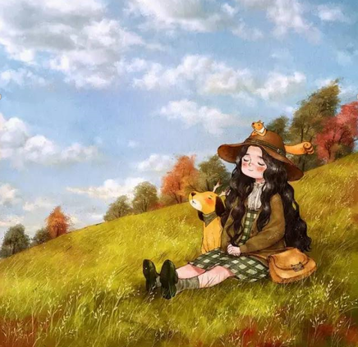
AEM WEEKEND SHARING
要知道你现在过的每一天，都是余生中最年轻的一天，所以请不要老得太快，却明白得太迟。
现在的你无论多辛苦也别放弃 ，想想已经坚持了多久才到这里 ，又是一年 ，还没人来牵你的手，请照顾好自己。

Slide 14
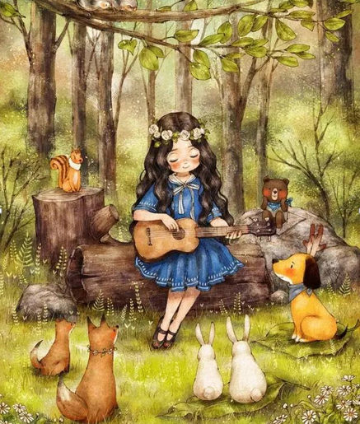

AEM WEEKEND SHARING
周末愉快！
共创 共进 共赢 共享
AEM科技人力资源部

